Slide 1

曲轴位置传感器 分类及原理

Slide 2
曲轴位置传感器是电控发动机控制系统中最重要的传感器，也是点火系统和燃油喷射系统共用的传感器。其功能是检测发动机曲轴转角和活塞上止点，并将检测信号及时送至发动机电脑，用以控制点火时刻(点火提前角)和喷油正时。同时，曲轴位置传感器亦是测量发动机转速的信号源。因此，曲轴位置传感器又称发动机转速与曲轴位置传感器，或称曲轴位置/判缸/转速传感器。
分类：
1.磁电式传感器
2.霍尔式传感器
3.磁阻式传感器

Slide 3
下面我们以曲轴传感器介绍一下电磁式脉冲传感器的功能。
曲轴传感器是测量发动机转速。它由一个永久磁体和一个带有软铁芯的感应线圈构成。飞轮上装有一个齿圈作为脉冲传感器的信号发生齿。
在电磁感应式传感器与齿圈之间只有一个很小的间隙。 经过线圈的磁流情况取决于传感器对面是间隙还是轮齿。轮齿将散乱的磁流集中起来，而间隙则会削弱磁流。飞轮及 齿圈转动时，就会通过各个轮齿使磁场产生变化。
磁场变化时在线圈内产生感应电压。每个单位时间内的脉冲数量是衡量飞轮转速的标准。控制单元也可以通过已知的齿圈齿隙确定发动机的当前位置。通常使用60齿距的脉冲信号轮,缺少-或两个轮齿的部位定为基准标记。发动机转速是计算空燃混合气和进行点火调节的主要控制参数。同理在很多车的凸轮轴传感器及轮速传感器都用电磁式传感器，了解了他的原理后我们就可以用万用表去检测的的电阻来衡量他的性能了。

Slide 4
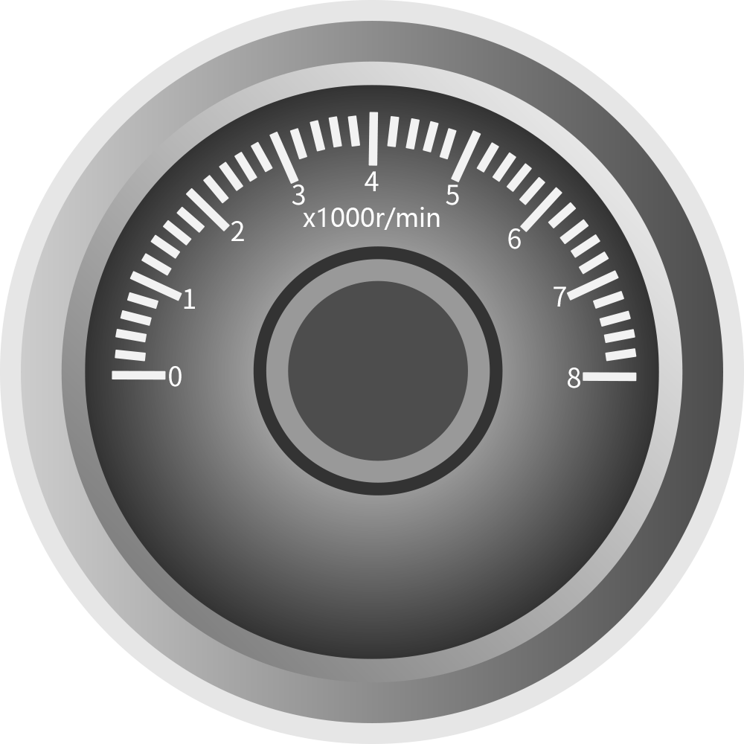




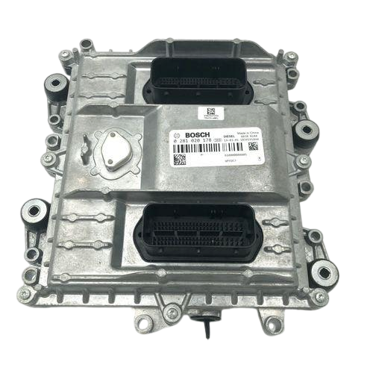
0v
信号轮
慢
快

Slide 5
工作原理
霍尔电压随磁场强度的变化而变化，磁场越强，电压越高，磁场越弱，电压越低。霍尔电压值很小，通常只有几个毫伏，但经集成电路中的放大器放大，就能使该电压放大到足以输出较强的信号。若使霍尔集成电路起传感作用，需要用机械的方法来改变磁场强度。方法是用一个转动的叶轮作为控制磁通量的开关，当叶轮叶片处于磁铁和霍尔集成电路之间的气隙中时，磁场偏离集成片，霍尔电压消失。这样，霍尔集成电路的输出电压的变化，就能表示出叶轮驱动轴的某一位置，利用这一工作原理，可将霍尔集成电路片用作用点火正时传感器。霍尔效应传感器属于被动型传感器，它要有外加电源才能工作，这一特点使它能检测转速低的运转情况

Slide 6
霍尔现象
S
N
导体（霍尔元件）
-
+
VH

Slide 7

+5V
+5V
霍尔元件
N
S
低电平
信号发生齿

Slide 8

+5V
+5V
霍尔元件
N
S
低电平
信号发生齿

Slide 9
磁阻效应
S
N
RMER随磁场强度变化
MRE（磁阻元件）

Slide 10
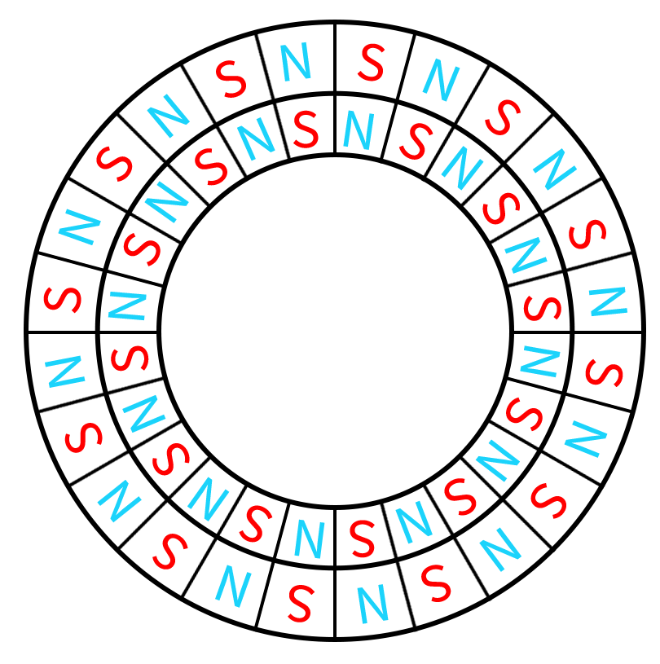
+5V
+5V
发动机
电脑
逻
辑
电
路
M
R
E
信号轮
信号输出
铁芯

Slide 11

+5V
+5V
发动机
电脑
逻
辑
电
路
S
MRE
信号输出
铁芯
N
信号发生齿

